Slide 1
ГБОУ Школа № 1980 «Зимние забавы» воспитатель Кройчак Ирина Владимировна
27.012022

Slide 2
Цели проекта: «Зимние забавы». Задачи проекта: «Зимние забавы».
1. Расширять представления о зиме.
2. Организовать все виды детской деятельности (игровой, коммуникативной, трудовой, познавательно-исследовательской, продуктивной, музыкально-художественной, чтения) вокруг темы «Зимние забавы» и Новогоднего праздника.
3. Знакомить с зимними видами спорта.
4. Формировать представления о безопасном поведении зимой.
5. Формировать исследовательский и познавательный интерес в ходе экспериментирования с водой и льдом.
6. Воспитывать бережное отношение к природе, умение замечать красоту зимней природы.
7. Расширять представления о сезонных изменениях в природе
(изменения в погоде, растения зимой, поведение зверей и птиц).
8Продолжать воспитывать желание участвовать в трудовой деятельности.
1. Расширять представления о характерных особенностях зимней природы (холодно, идет снег, люди надевают зимнюю одежду).
2. Организовать наблюдения за птицами, прилетающими на участок, подкармливать их. Учить наблюдать за птицами, не беспокоя их и не причиняя им вреда.
3. Воспитывать бережное отношение к своему здоровью, здоровью других детей(рассказать, как опасно есть снег, и сосать сосульки).
4 Организовывать подвижные игры с правилами на зимнюю тему.

Slide 11
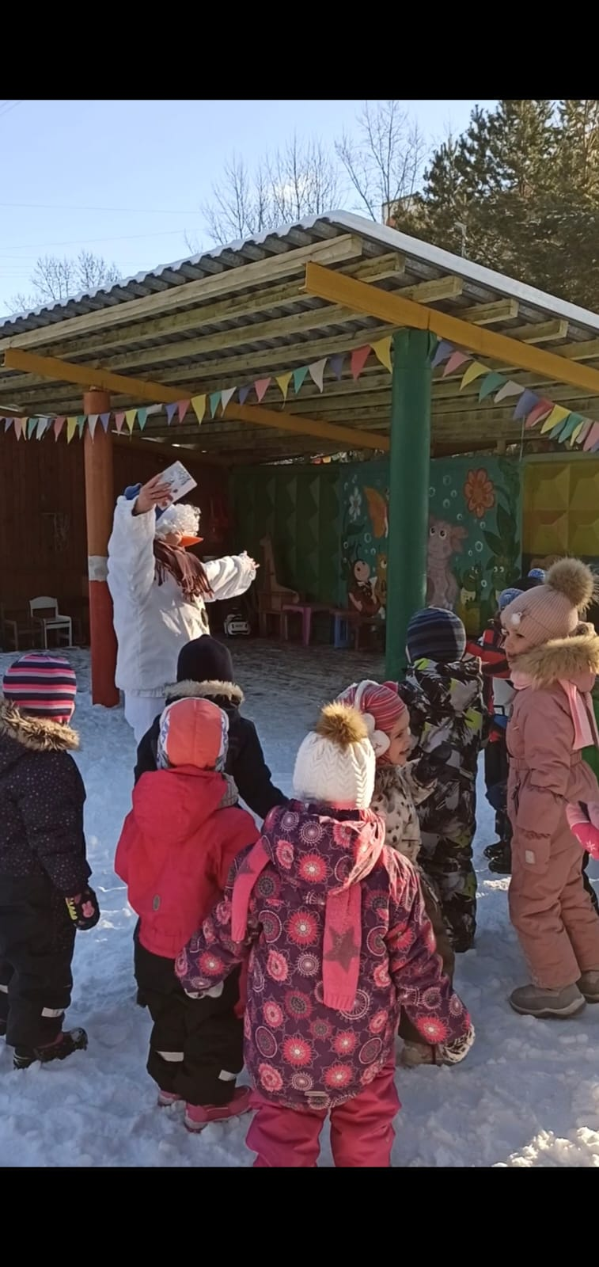
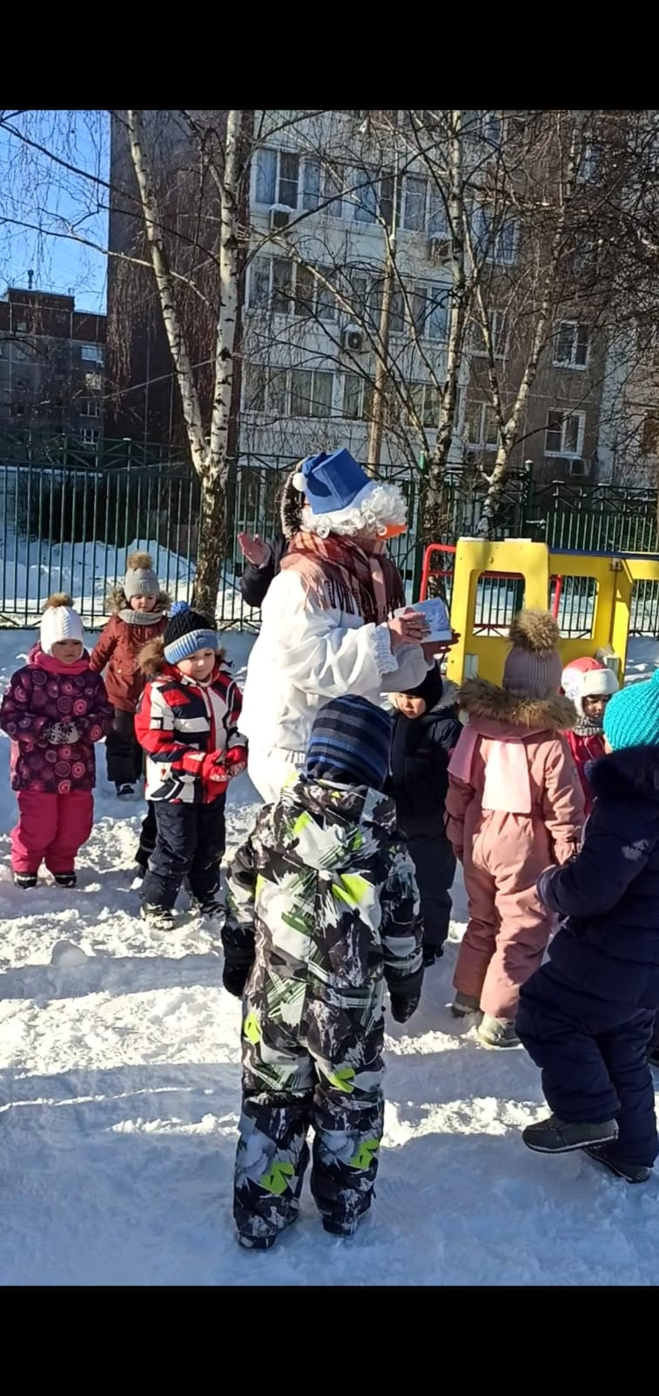

Slide 12
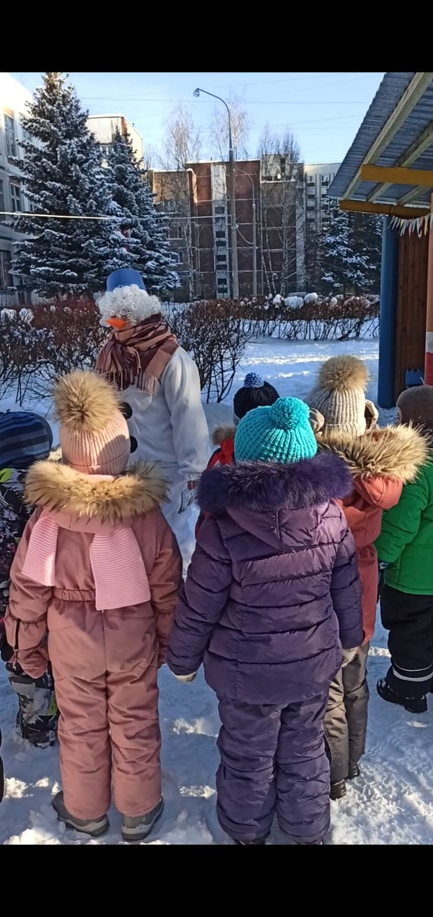
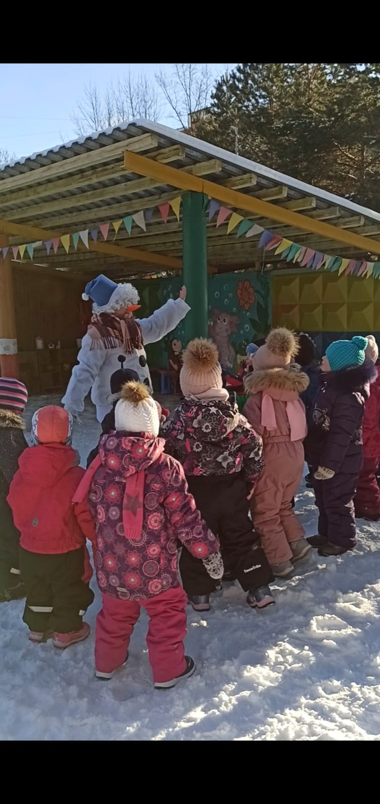

Slide 13
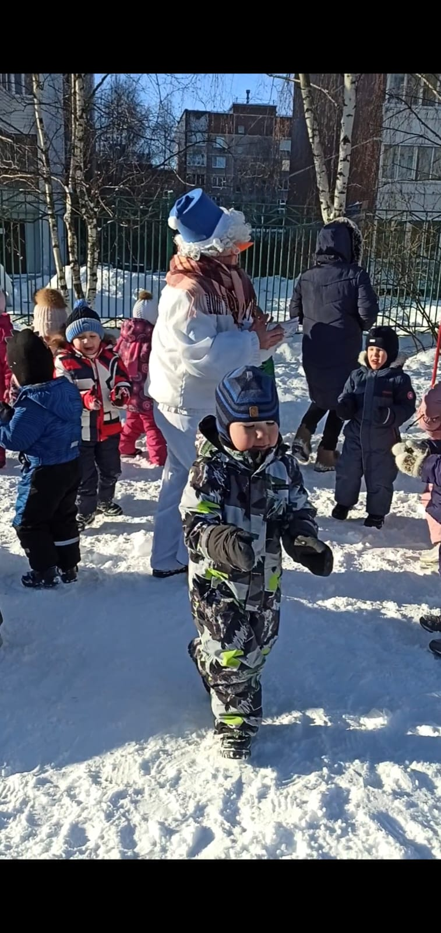
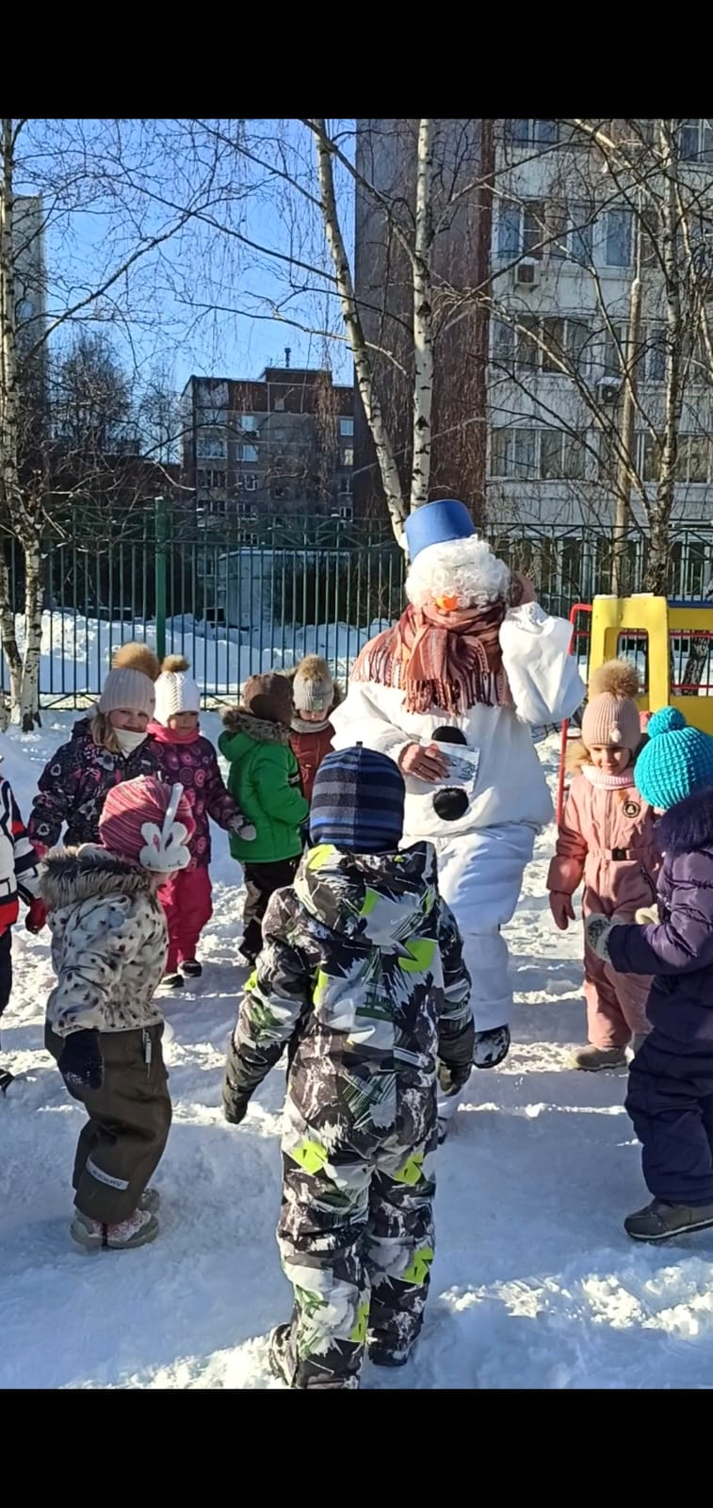

Slide 15
